Slide 1
Geschlechtsspezifische Unterschiede
im Energiesektor

Slide 2
Geschlechtsspezifische Unterschiede
Weltweit ist der Energiesektor einer der Sektoren mit der geringsten Geschlechtervielfalt
Im Jahr 2018 machten Frauen 20 % der Beschäftigten in der Energiebranche aus (sie machen fast 40 % der weltweiten Erwerbsbevölkerung aus).
Die Löhne von Frauen sind fast 15 % niedriger als die von Männern auf dem gleichen Qualifikationsniveau
Nur 11 % der Start-up-Gründer im Energiesektor sind Frauen
Quellen: 1, 2, 3

Slide 3
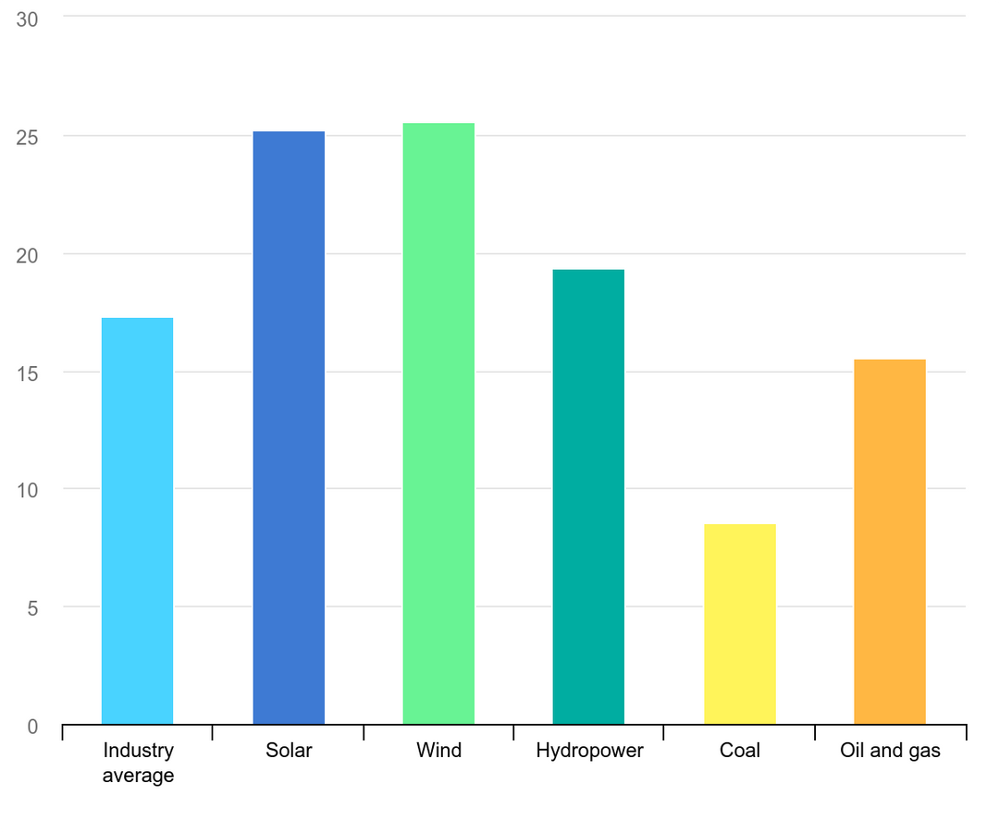
Frauen in Führungspositionen
Frauen sind auf den Arbeitsplätzen im Energiesektor nach wie vor unterrepräsentiert.
In der Solar- und Windindustrie ist der Anteil von Frauen in Führungspositionen am höchsten.
IEA (2025), Share of women in senior leadership by sector, 2023, IEA, Paris https://www.iea.org/data-and-statistics/charts/share-of-women-in-senior-leadership-by-sector-2023, Licence: CC BY 4.0
Quellen: 2, 3

Slide 4
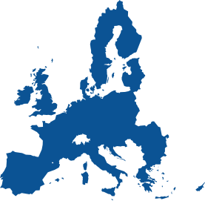
Geschlechtergleichgewicht in der EU27
25%
28%
22%
Frauen in der Arbeitswelt
Energiesektor
Frauen in Führungspositionen
Frauen im Personal von Forschung und Innovation
Um ein Mindestgleichgewicht zwischen den Geschlechtern (40%) bis 2050 zu erreichen, muss die Zahl der in diesem Sektor beschäftigten Frauen in der EU27 um 200 000 steigen
Quellen: 4

Slide 5
Hauptursachen
Geschlechtsspezifisches Bild der Energiewirtschaft
Unternehmenskulturen, die Frauen diskriminieren
Mangelndes Angebot an weiblichen Talenten auf den Arbeitsmärkten
Kulturell verankerte Geschlechterrollen
Maskuline Kultur des Ingenieurwesens
Systematische Barrieren und Vorurteile, die Mädchen von MINT-Fächern abhalten
Die Umstellung von fossilen auf grüne Energiequellen und die damit verbundenen Infrastrukturen werden nicht automatisch zu einem höheren Anteil von Frauen im Energiesektor führen
Quellen: 4

Slide 6
Quellen
https://www.iea.org/spotlights/understanding-gender-gaps-in-the-energy-sector
https://www.iea.org/topics/energy-and-gender
https://www.weforum.org/stories/2022/11/gender-gap-energy-sector/
https://www.equality-energytransitions.org/unveiling-the-gender-gap-in-the-energy-sector-new-insights/

Slide 7
Vielen Dank
PROJEKTCODE: 01147083-POWERINGCITIZENS-CERV-2023-CITIZENS-CIV
DAUER: 01/06/2024 to 30/05/2026
Funded by the European Union. Views and opinions expressed are however those of the author(s) only and do not necessarily reflect those of the European Union or the European Education and Culture Executive Agency (EACEA). Neither the European Union nor EACEA can be held responsible for them.

